Slide 1


Primera Mesa Proyecto1
Estudiar el motor de inducción y su respuesta espectral bajo condiciones prácticas y de simulación.
Diego Andrés Cisternas Herrera
Valparaíso, 25 de Abril 2018

Slide 2

Objetivo general
Bajo ambiente de Simulación y Práctico, estudiar el motor de inducción con su respuesta espectral, analizando su comportamiento en accionamientos con VdF y posibles situaciones de falla.
Objetivos específicos
Estudiar bajo simulación el comportamiento del motor de inducción con y sin VdF, analizando su respuesta espectral y su contenido armónico.
Estudiar en forma práctica el comportamiento del motor de inducción, para contrastar las simulaciones.
Verificar en situaciones de falla, las variaciones en el espectro de las corrientes, y poder verificar que es lo que está ocurriendo en la máquina.
1

Slide 3
Descripción del estudio
Seleccionar motor del laboratorio con el cual trabajar.
Obtener parámetros del motor de inducción, ensayos de vacío y rotor bloqueado.
Utilizar instrumentos de medición para registrar variables.
Estimar la curva de saturación del motor.
Tener en consideración cuales son las fallas más relevantes.
Seleccionar VdF a utilizar, saber sus parámetros para simular.
Con todos los datos para el modelo, simular situaciones de interés.
Contrastar espectro armónico de simulaciones con parte práctica.
Conclusiones y discusiones respecto a los resultados obtenidos.
2

Slide 4
Marco Teórico
Variables eléctricas de estudio -Armónicos -Transitorios -Componentes simétricas
Conceptos relevantes del motor de inducción -Conceptos básicos del motor y su funcionamientos -Fallas más comunes -Efectos de la presencia de armónicos
Aspectos generales del Variador de Frecuencia (VdF) -Componentes y funcionamiento -Ventajas del uso del VdF
Registrador de variables eléctricas SAMTE
Software Simulink de MATLAB
3

Slide 5

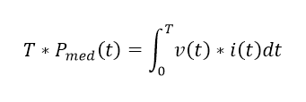

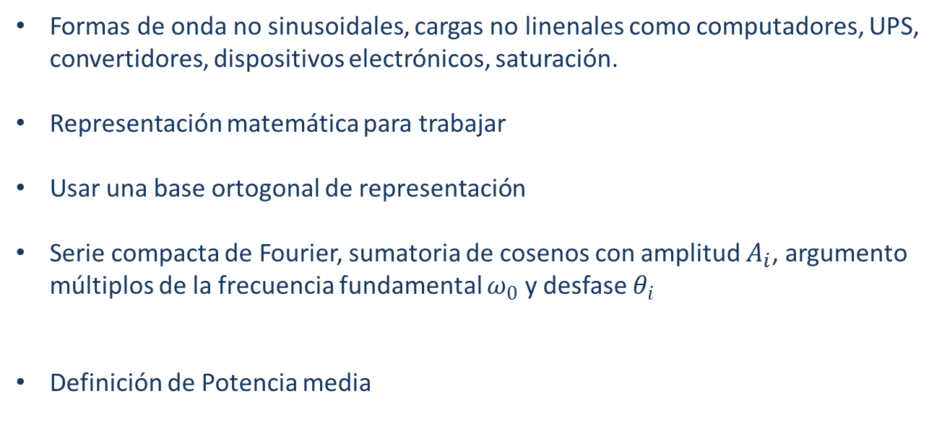
Armónicos
Formas de onda no sinusoidales, cargas no linenales como computadores, UPS, convertidores, dispositivos electrónicos, saturación.
Representación matemática para trabajar
Usar una base ortogonal de representación
Serie compacta de Fourier, sumatoria de cosenos con amplitud $A_{i}$, argumento múltiplos de la frecuencia fundamental $ω_{0}$ y desfase $θ_{i}$
Definición de Potencia media
4

Slide 6

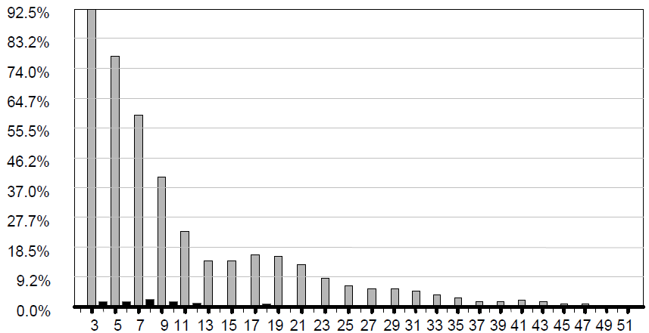
Armónicos
Aporte de componentes al valor eficaz, mayores pérdidas.
Definición del Factor de Potencia
Armónicos no necesariamente aportan a la potencia media
Presencia de Armónicos en un sistema es un fenómeno indeseable, puede afectar a otros elementos. Sistemas están diseñados para única frecuencia.
Representación espectro armónico. Amplitud v/s Frecuencia:
5

Slide 7
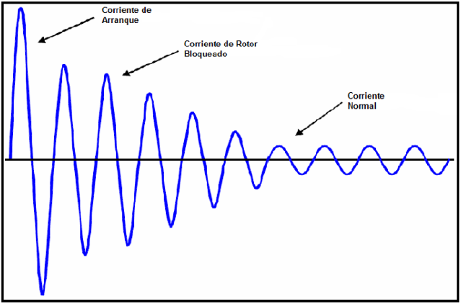
Transitorios
Cuando la energía varía rápida y temporalmente debido a una maniobra
Motor sometido a maniobras como arranque y fallas presenta este fenómeno
Aparecen normalmente corrientes grande que pueden afectar de forma negativa el sistema
Se pueden visualizar tanto en simulación como en la parte práctica
Uso del VdF para mitigar estos efectos
6

Slide 8
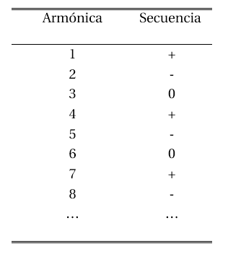
Componentes simétricas
Teorema de Fortescue, para simplificar análisis de sistemas en desequilibrio
Sistemas trifásicos, Secuencia (+), (-) y (0)
Físicamente: -Sec.(+) campo rotatorio normal -Sec.(-) campo rotatorio opuesto -Sec.(0) campo oscila pero no gira
Armónicos en sistemas equilibrados se comportan:
Simetría de media onda
Sistemas balanceado corriente por neutro es cero
7

Slide 9
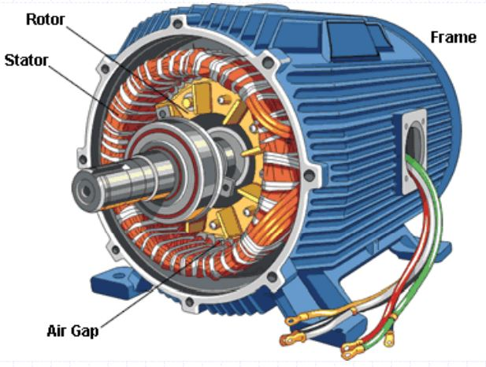
Conceptos básicos del motor y su funcionamiento
Motor asíncrono o de inducción, máquinas C.A. régimen carga
Corriente del rotor es inducida electromagnéticamente por la bobina del estator
Rotor, giratorio, ubicado en el eje. Jaula de ardilla o bobinado.
Estator, fijo, ubicado al interior de la carcasa. Bobinas inductoras separadas 120°
Entrehierro, pequeña distancia uniforme de aire que separa rotor y estator
Teorema de Ferraris, cuando por las bobinas del estator circula corriente trifásica equilibrada se induce campo magnético giratorio que envuelve al rotor, le induce tension según Ley de Faraday.
Velocidad de sincronismo es proporcional a la frecuencia de excitación.
8

Slide 10

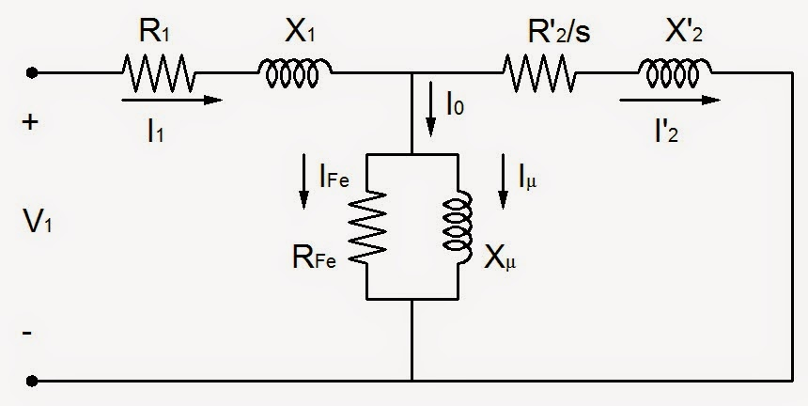
Conceptos básicos del motor y su funcionamiento
Motor es como un transformador giratorio trifásico, con bobinas secundarias en cortocircuito
Rotor siempre va a girar bajo la velocidad de sincronismo, de esta forma hay corriente y par inducidos.
Deslizamiento, velocidad relativa
En arranque, rotor en reposo, s=1, corriente inducida alta, baja impedancia, corriente I1 hasta 7 veces su valor nominal, consecuencias
9

Slide 11
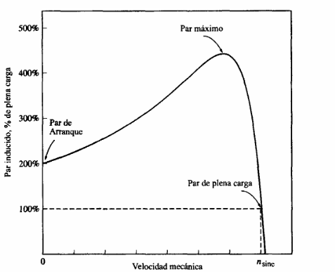
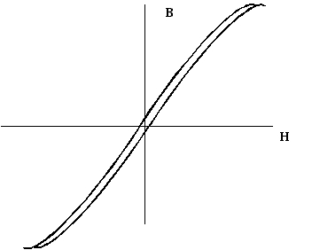
Conceptos básicos del motor y su funcionamiento
Curva típica torque en función de la velocidad
Los devanados del motor presentan nucleo ferromagnético. Curva de histéresis, campo magnético B en función de excitación magnética(corriente) H
10

Slide 12
Fallas más comunes en el motor de inducción
40 % de los fallos corresponde a anormalidades en los rodamientos -Evolución lenta, detección anticipada para evitar daños irreversibles
40 % fallos en el estator, perdida de aislación -Contacto conductores del estator y carcasa -Fallos entre espiras de una misma bobina -Entre bobinas de una misma fase -Entre bobinas de diferentes fases -Evolución rápida
10 % aproximadamente corresponden a fallos en el rotor -Fallos en las barras o anillos de cortocircuito del rotor generalmente consisten en fracturas o fisuras -Evolución lenta
El resto de los casos se distribuyen en gran variedad de fallos
11

Slide 13
Efecto de la presencia de armónicos en el motor de inducción
Aumento de la temperatura de operación, debido al aumento de las pérdidas en el fierro y en el cobre
Afectan el torque de la máquina, pudiendo generar ruido audible, puede ocasionar pulsaciones de torque, fatiga de material y hasta resonancias mecánicas de la máquina
Durante disturbios transitorios y cuando opera fuera de su rango normal (sobrecarga o vacío) puede aumentar considerablemente la contribución armónica
12

Slide 14
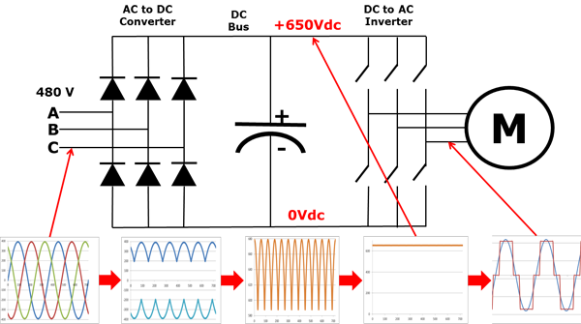
Componentes y funcionamiento de un VdF
Sistema basado en electrónica, para el control de velocidad de giro
Durante arranque proporciona baja tensión y frecuencia, evitando sobrecorrientes
Se compone principalmente de 2 etapas, una rectificadora y una inversora
13

Slide 15
Ventajas del uso del VdF
Se evitan sobrecorrientes
Permite controlar plenamente las aceleraciones y frenados del motor, mediante uso de rampas de aceleración/desaceleración
Proteje al motor y la carga de eventos de la red de alimentación
Entrega la energía dosificada y de forma óptima
Da mayor vida útil al motor, debido a que los devanados no experimentan sobrecorrientes, por tanto la aislación no sufre daños por sobre temperatura
14

Slide 16
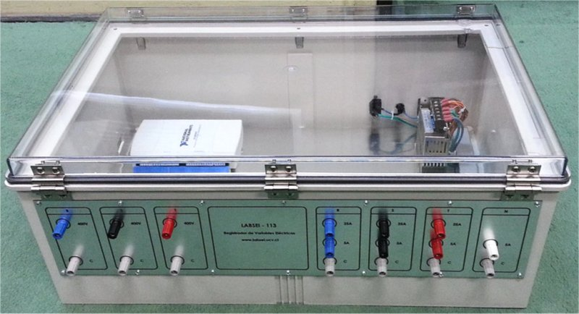
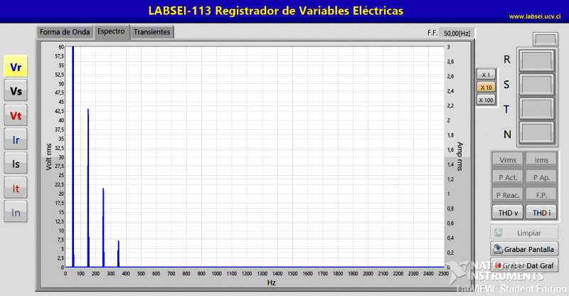
Registrador de Variables Eléctricas SAMTE
Sistema Adquisición y Medición de Transientes Eléctricas
Compuesto por una unidad electrónica y un notebook
Tres canales de tensión (fases R, S y T) y cuatro de corriente (fases R, S, T y neutro). Los primeros tienen un rango de 400 [V rms], y los segundos disponen de rangos de 5 y 25 [A rms]
Permite visualizar formas de onda y contenido armónico de las tensiones y las corrientes, capturar y visualizar transientes, medir frecuencia, valores RMS, potencias activas, reactivas, aparentes, medir componentes simétricas factores de potencia y el nivel de distorsión armónica de las variables
15

Slide 17
Software Simulink de MATLAB
MATLAB (abreviatura de MATrix LABoratory, "laboratorio de matrices") es una herramienta de software matemático, el cual cuenta con múltiples toolbox que trabajan sobre este
Simulink es un entorno de programación visual, que funciona sobre el entorno de programación MATLAB
Será utilizado para modelar y simular las situaciones de estudio mediante diagramas de bloque, estos bloques se obtienen de la librería
Las variables eléctricas de estudio son de fácil acceso dentro del software y los modelos de las librerías bastante completos, razones por las cuales se utilizará Simulink
16

Slide 18
Muchas gracias por su atención
17

